Slide 1
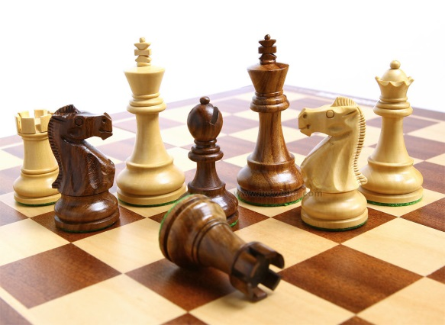
а1
Татарстан Республикасы Алексеевск муниципаль районы Биләр урта гомуми белем бирү мәктәбе
Ә
ү
Дәресләрдә
шахмат
B6
ө
с5
Абрарова Алсу Раиф кызы
татар теле һәм әдәбияты укытучысы
ң
ө
җ
d4
һ
h1

Slide 2
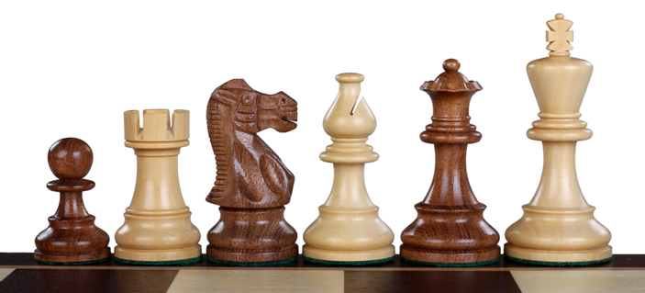
а1
Ә
Максат:
ү
Максат: Татар теле һәм әдәбияты дәресләрендә шахмат алымы кулланып балаларның сөйләмен, иҗади фикерләү сәләтен үстерү.
B6
ө
с5
ң
ө
җ
d4
һ
h1

Slide 3
а1
Ә
Көтелгән нәтиҗәләр:
ү
• белемгә омтылыш булдыру;
• укучыларның белем сыйфатын арттыру;
• белем алуга шәхси кызыксыну уяту;
• яхшы кәеф һәм уңай халәт тудыру;
B6
ө
с5
ң
ө
җ
d4
һ
h1

Slide 4
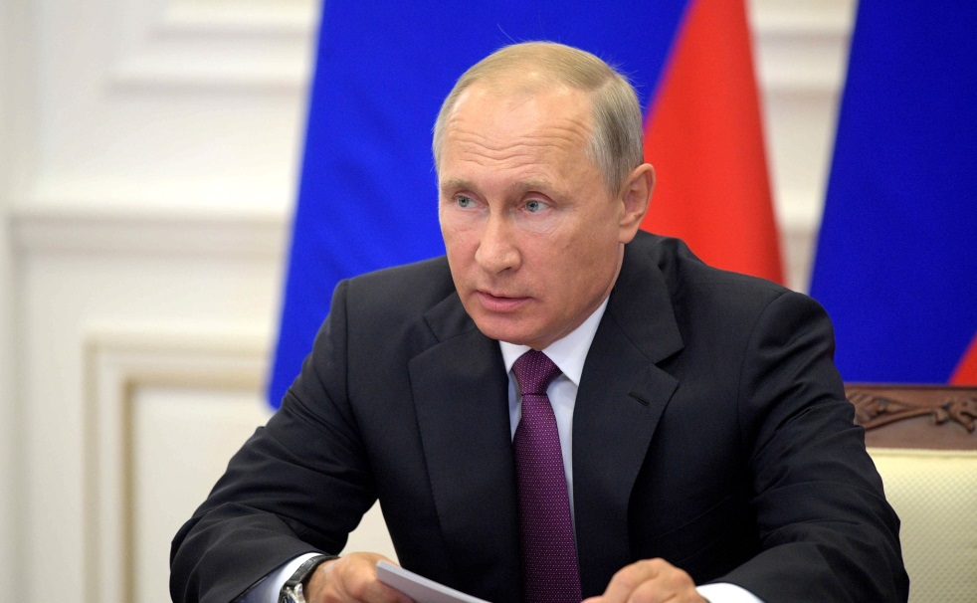
«Шахматы – это
не просто спорт. Они
делают человека мудрее
и дальновиднее, помогают
объективно оценивать сложившуюся ситуацию, просчитывать поступки на несколько „ходов“ вперёд.»
«Мне очень приятно отметить, что возрождаются именно школьные шахматы.»
В.В.Путин, Президент России

Slide 5
«Без шахмат нельзя представить полноценного воспитания умственных способностей и памяти. Игра в шахматы должна войти в жизнь начальной школы как один из элементов умственной культуры.»
Василий Сухомлинский

Slide 6
Хәзерге заман мәктәбенең
иң зур бурычы –
уйларга һәм фикер йөртергә сәләтле, заман сулышын тоеп, алга атлаучы, уйлап табучан, югары әхлаклы, иҗади шәхес тәрбияләү.

Slide 7
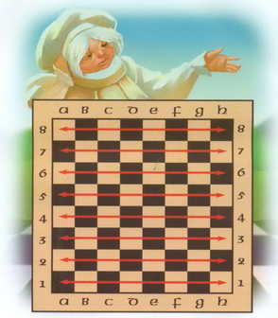
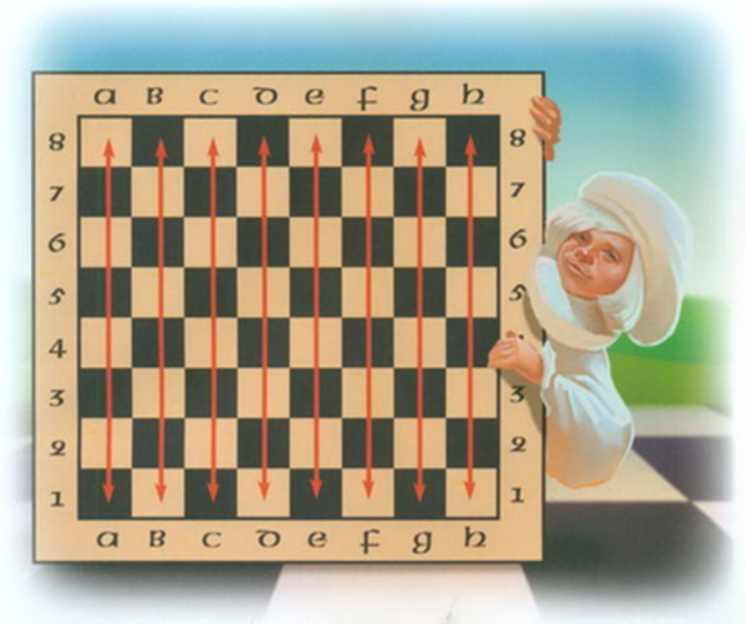
Горизонталь
Вертикаль

Slide 8
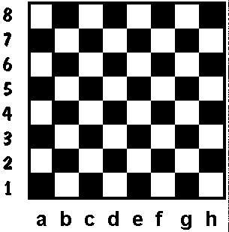
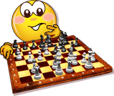
Диагональ

Slide 10
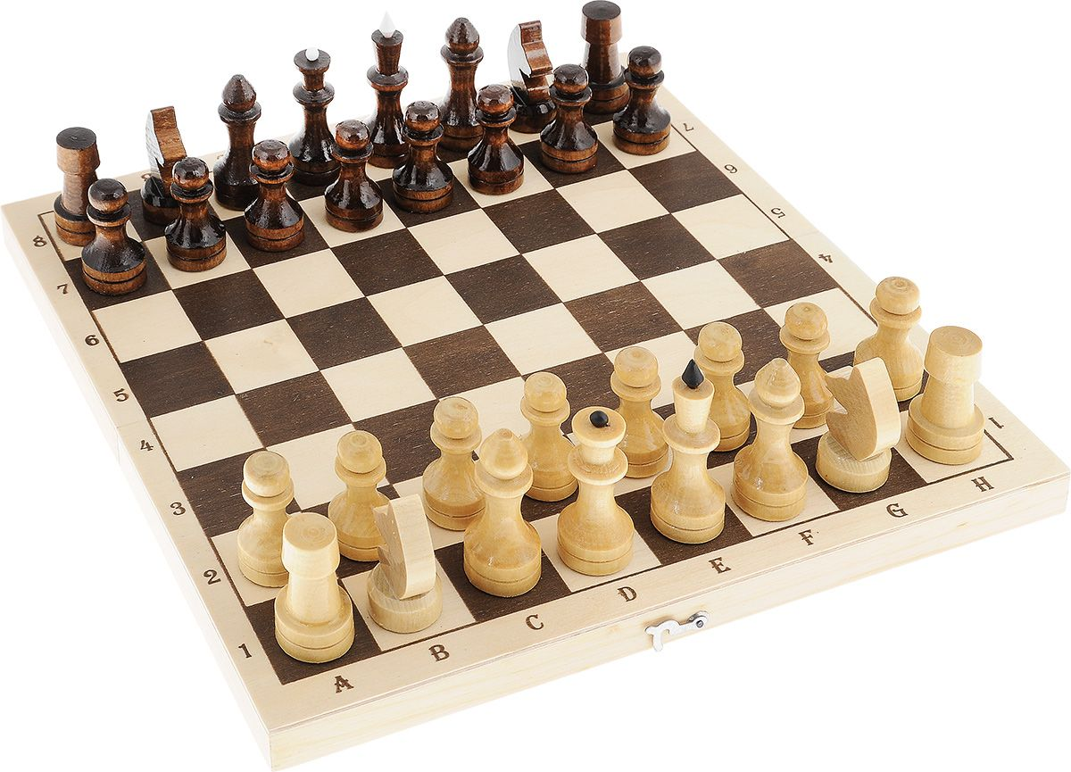

Slide 11
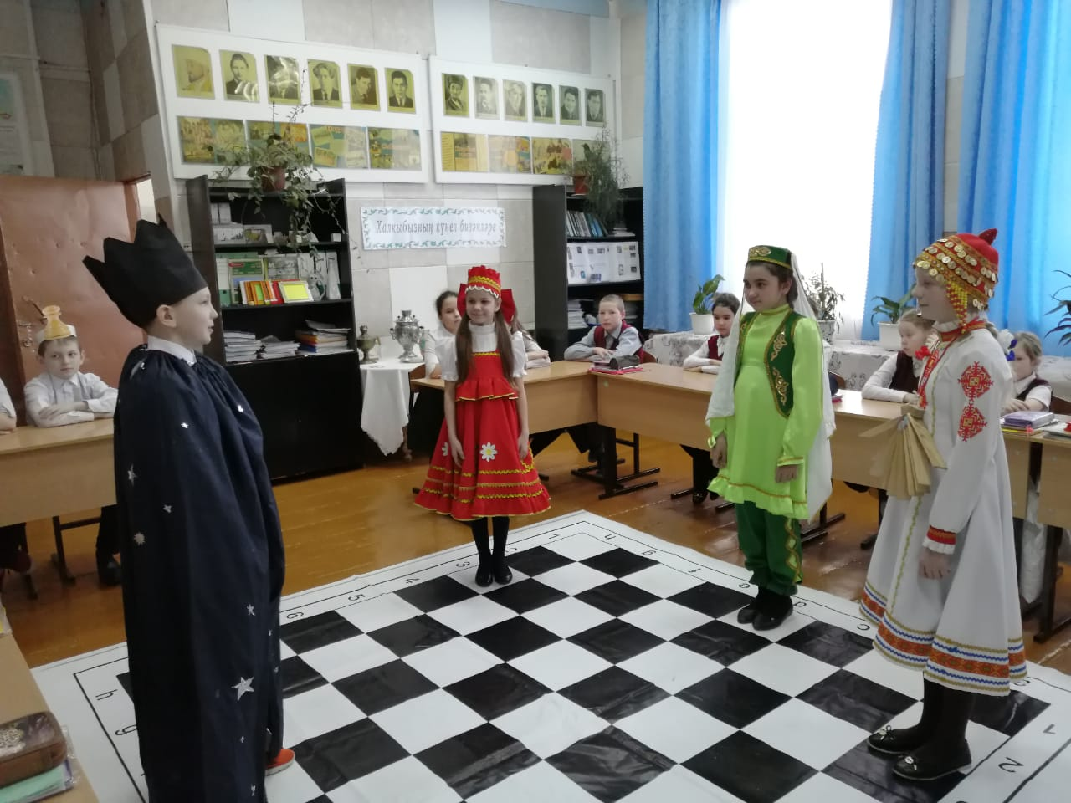
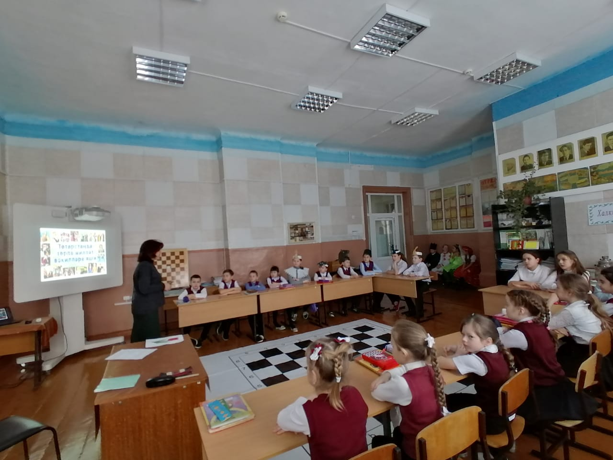
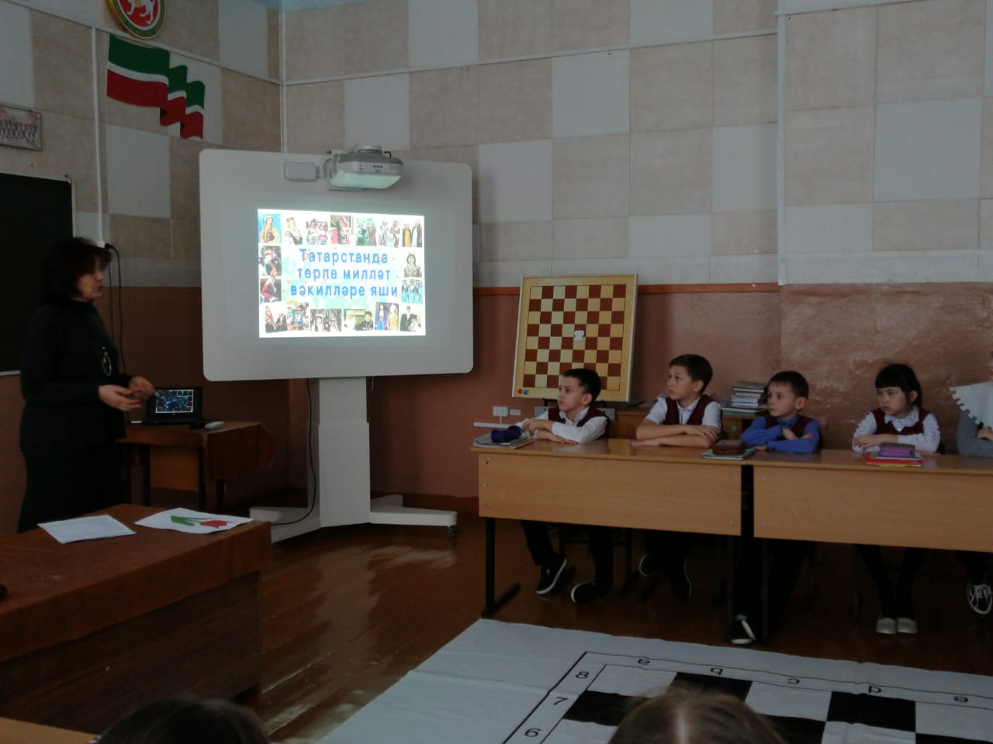
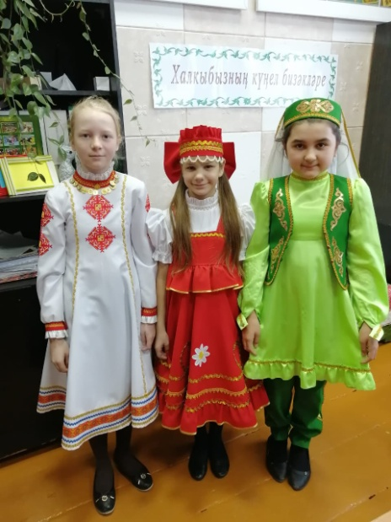
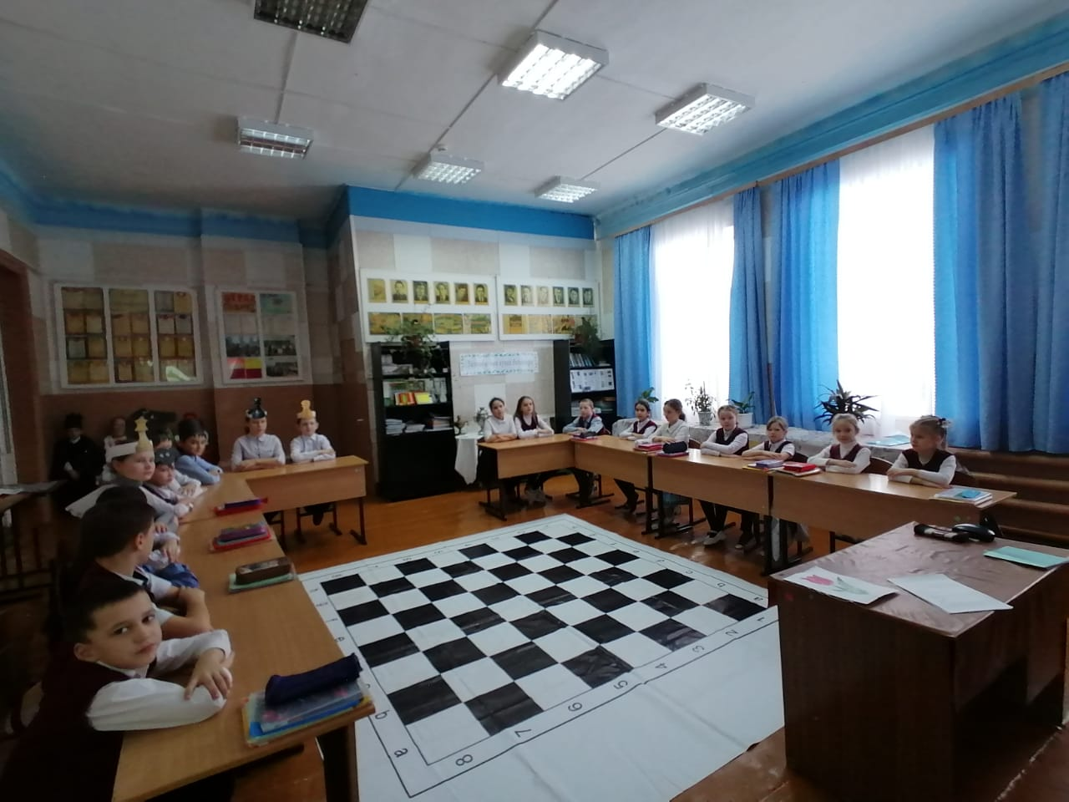
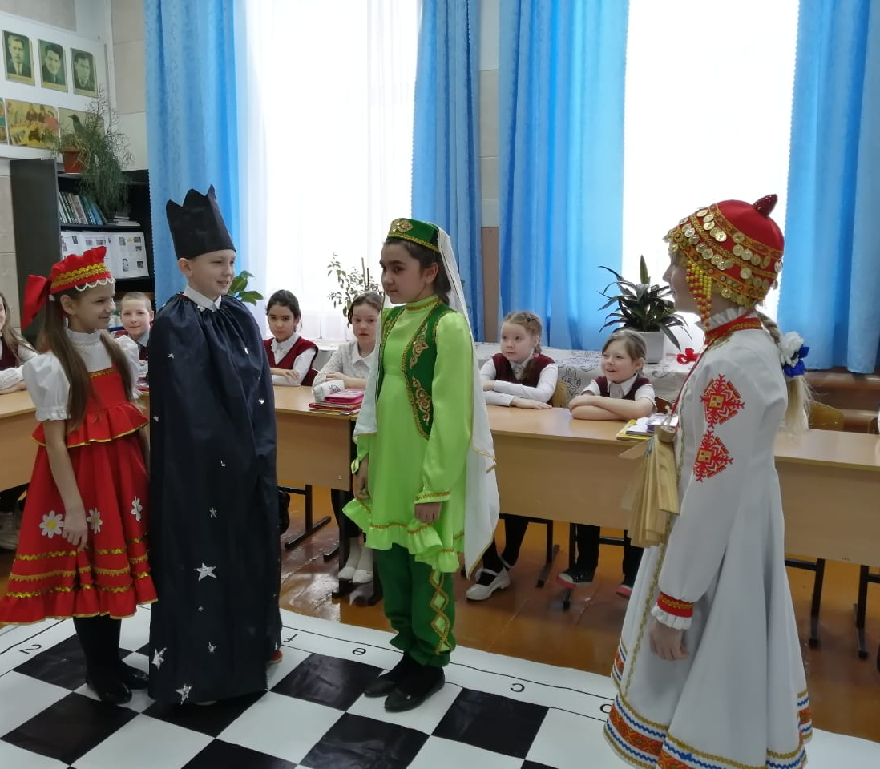

Slide 12
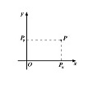
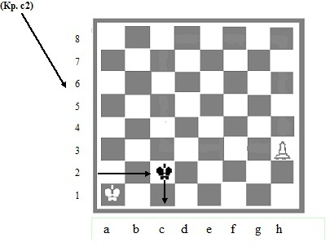

Slide 13
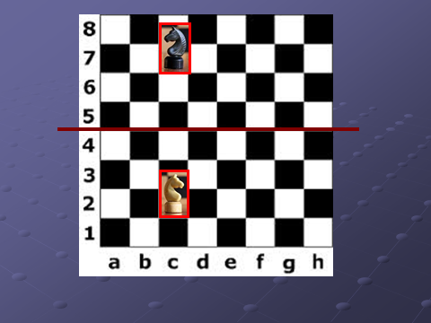

Slide 14
Татар теле укытучыларына бирем.
“Мин яңа дус таптым” уены.
Кара фигуралар – һ5, b6, e8, тә урнашкан.
Ак ладья - a1 дә.
Ладья шахмат тактасында ничек йөри, шулай йөреп бөтен фигураларны бергә җыярга тиеш. ( Зур полотнода эшләргә, дус тапкач, кыска диалог төзергә, ахырдан бер мәкаль әйтергә).
Математика укытучыларына бирем.
Кара пешкаларның координаталары : c8, c6 ,e8, e6.
1)Пешкаларны күрсәтмә тактага урнаштырырга.
2) Cимметрик фигура төзергә.
3) Төзелгән фигураның исемен, түбәләренең координаталарын әйтергә.

Slide 15
а1
Ә
Игътибарыгыз
өчен
зур рәхмәт!
ү
B6
ө
с5
ң
ө
җ
d4
һ
h1

